Slide 1
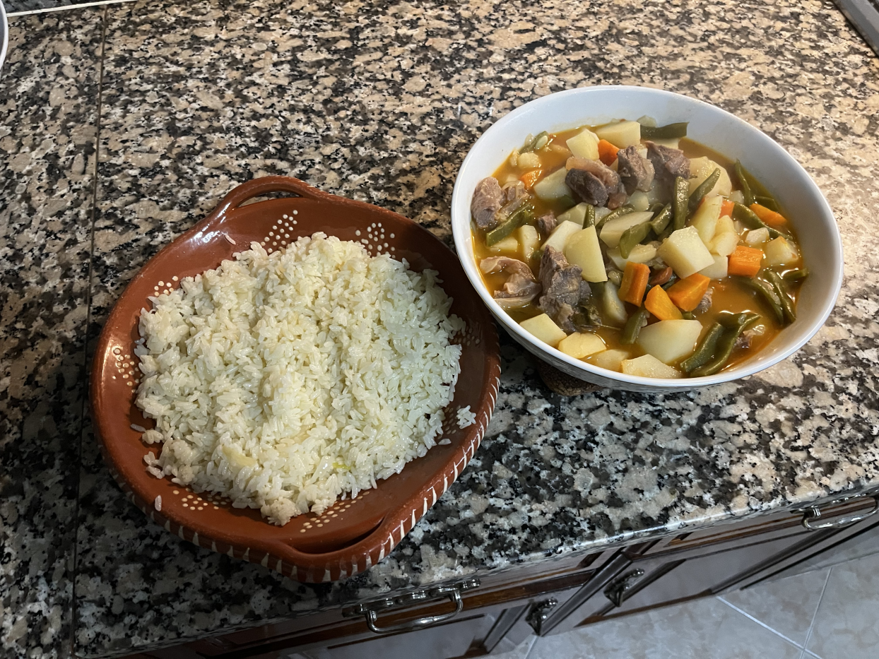
Desafio ASS 2022/2023
“Receitas Sustentáveis, têm Tradição”
TÍTULO DA RECEITA: Jardineira (4 pessoas)
INGREDIENTES:
4 Batatas médias
2 Cenouras
100 gr de Feijão Verde
600 gr de Carne de Vitela
1 Cebola
2 dentes de Alho
400gr de Tomate
1 fio de Azeite
1 copo pequeno de Vinho Branco
1 pitada de Pimenta
Sal q.b.
1 folha de louro
200 gr de Arroz
FOTO DO PRATO FINALIZADO
https://alimentacaosaudavelesustentavel.abae.pt/desafios-2022-2023/receitas-sustentaveis/

Slide 2
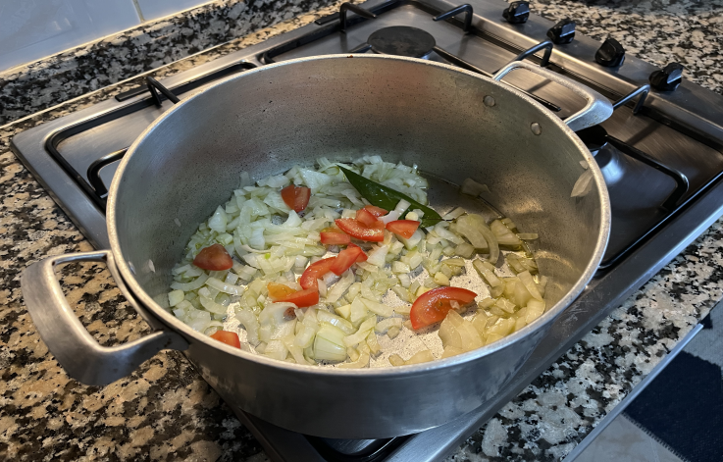
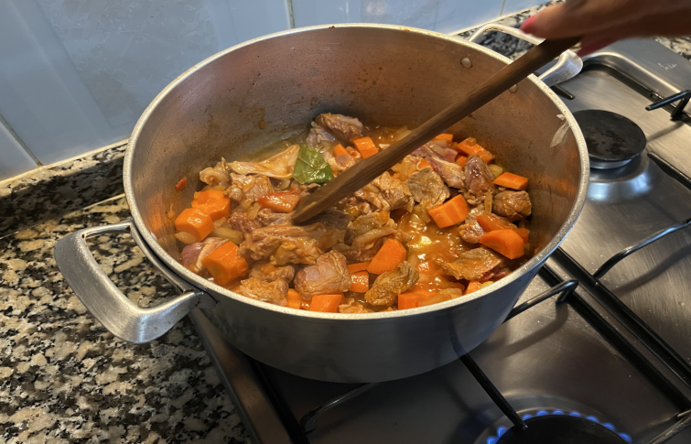
Desafio ASS 2022/2023
“Receitas Sustentáveis, têm Tradição”
PROCEDIMENTOS:
1º) Faz-se um refogado com cebola e alhos picados e um fio de azeite.
A seguir coloca-se uma folha de louro e adiciona-se o tomate
natural.
2º) Introduz-se o vinho branco, o sal e a pimenta a gosto e
deixa-se refogar. Depois, adiciona-se a carne de vitela, cortada
em cubos, deixando-se refogar em lume brando.
Imagem da preparação
Imagem da preparação
https://alimentacaosaudavelesustentavel.abae.pt/desafios-2022-2023/receitas-sustentaveis/

Slide 3
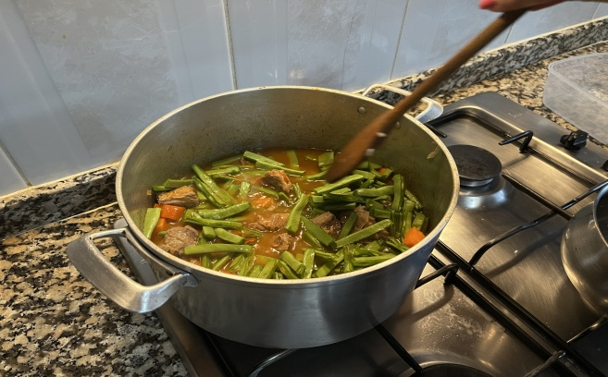
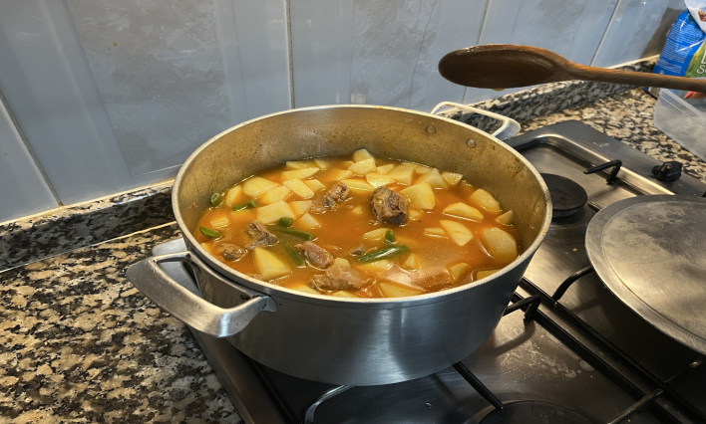
Desafio ASS 2022/2023
“Receitas Sustentáveis, têm Tradição”
PROCEDIMENTOS:
3º) Juntam-se as cenouras e feijão verde cortados e deixa-se refogar mais um pouco.
4º) Quando a carne estiver macia, juntam-se as batatas descascadas e cortadas aos cubos e acrescenta-se água a ferver até os legumes e a carne estarem
sobrepostos. Quando as batatas estiverem cozidas está pronto.
Imagem da preparação
Imagem da preparação
https://alimentacaosaudavelesustentavel.abae.pt/desafios-2022-2023/receitas-sustentaveis/

Slide 4
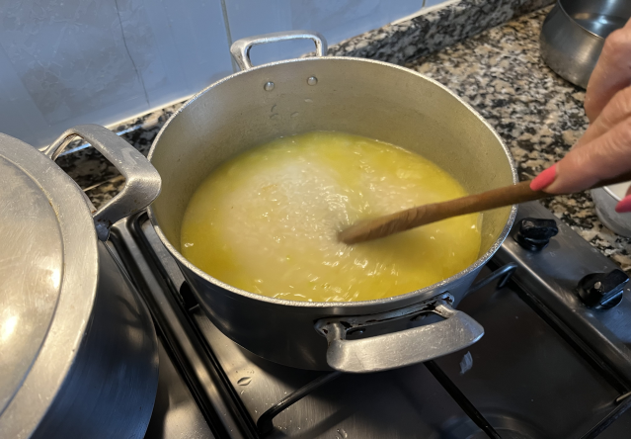
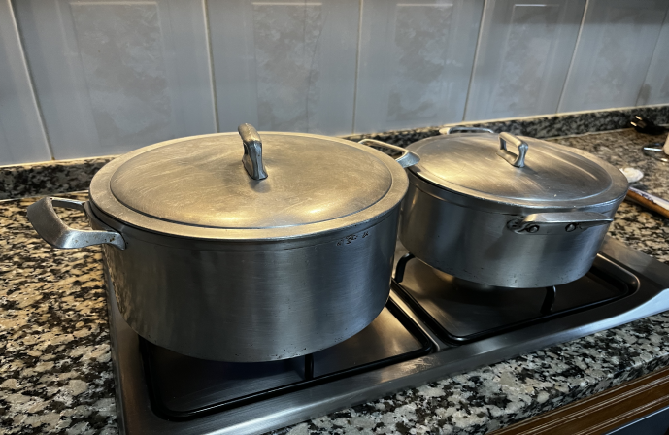
Desafio ASS 2022/2023
“Receitas Sustentáveis, têm Tradição”
PROCEDIMENTOS:
5º) Entretanto, faz-se o arroz. Pica-se cebola e coloca-se com o azeite num tacho, deixando-se refogar. Depois coloca-se uma medida de arroz, duas medidas de água e
uma pitada de sal.
6º) Mexe-se, tapa-se e deixa-se a cozer em lume brando.
Passado 10 a 15 minutos está pronto.
Imagem da preparação
Imagem da preparação
https://alimentacaosaudavelesustentavel.abae.pt/desafios-2022-2023/receitas-sustentaveis/

